Slide 1
习题课
Notes:
一小节课5-6张，一共6次课讲完。

Slide 2
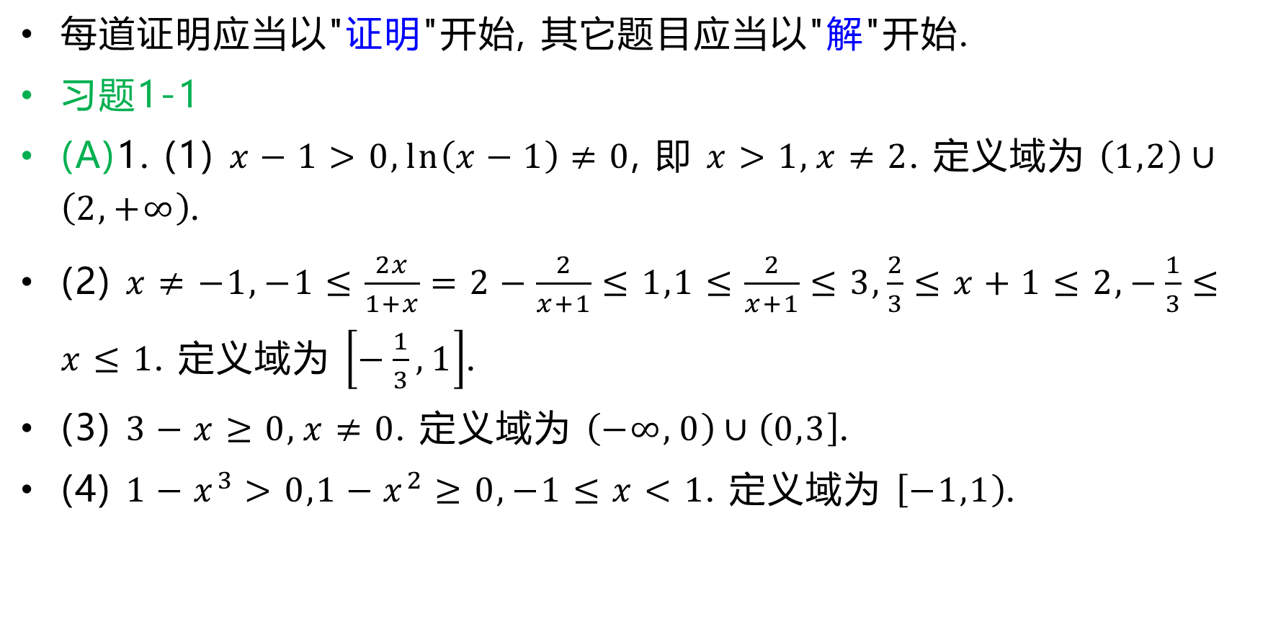
每道证明应当以"证明"开始, 其它题目应当以"解"开始.
习题1-1
(A)1. (1) $x−1>0,\ln\left(x−1\right)≠0$, 即 $x>1, x≠2$. 定义域为 $\left(1,2\right)∪\left(2,+∞\right)$.
(2) $x≠−1,−1≤\frac{2x}{1+x}=2−\frac{2}{x+1}≤1,1≤\frac{2}{x+1}≤3,\frac{2}{3}≤x+1≤2,−\frac{1}{3}≤x≤1$. 定义域为 $\left[−\frac{1}{3},1\right]$.
(3) $3−x≥0,x≠0$. 定义域为 $\left(−∞,0\right)∪\left(0,3\right]$.
(4) $1−x^{3}>0,1−x^{2}≥0, −1≤x<1$. 定义域为 $\left[−1,1\right)$.

Slide 3
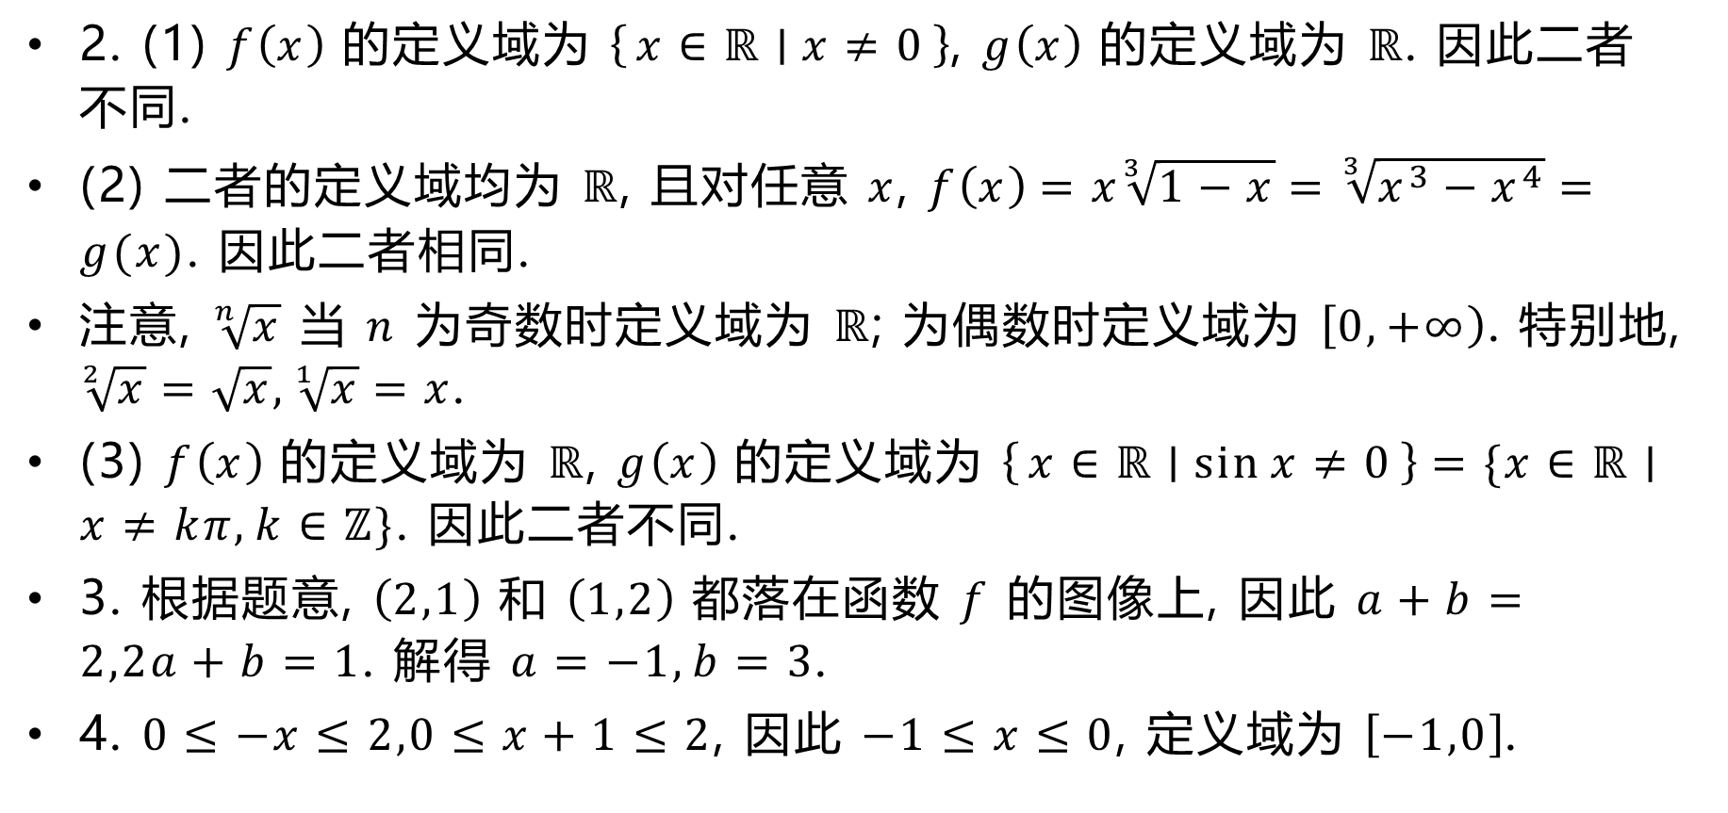
2. (1) $f\left(x\right)$ 的定义域为 $\left\{x∈ℝ ∣ x≠0\right\}$, $g\left(x\right)$ 的定义域为 $ℝ$. 因此二者不同.
(2) $二者$的定义域均为 $ℝ$, 且对任意 $x$, $f\left(x\right)=x\sqrt[3]{1−x}=\sqrt[3]{x^{3}−x^{4}}=g(x)$. 因此二者相同.
注意, $\sqrt[n]{x}$ 当 $n$ 为奇数时定义域为 $ℝ$; 为偶数时定义域为 $\left[0,+∞\right)$. 特别地, $\sqrt[2]{x}=\sqrt{x},\sqrt[1]{x}=x$.
(3) $f\left(x\right)$ 的定义域为 $ℝ$, $g\left(x\right)$ 的定义域为 $\left\{x∈ℝ ∣ \sin{x}≠0\right\}=\{x∈ℝ∣x≠kπ,k∈ℤ\}$. 因此二者不同.
3. 根据题意, $\left(2,1\right)$ 和 $\left(1,2\right)$ 都落在函数 $f$ 的图像上, 因此 $a+b=2,2a+b=1$. 解得 $a=−1,b=3$.
4. $0≤−x≤2,0≤x+1≤2$, 因此 $−1≤x≤0$, 定义域为 $\left[−1,0\right]$.

Slide 4
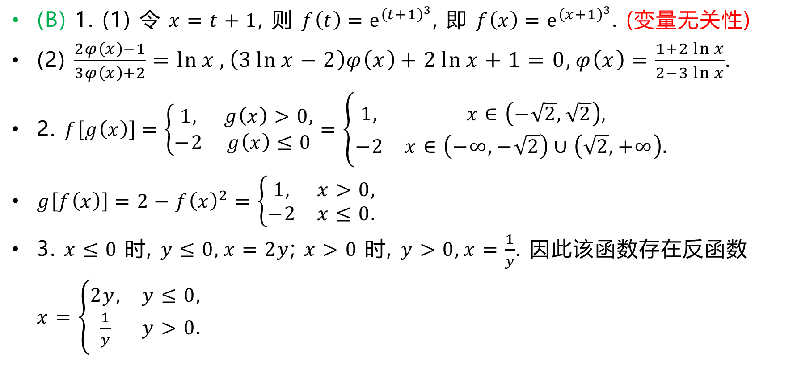
(B) 1. (1) 令 $x=t+1$, 则 $f\left(t\right)=e^{{\left(t+1\right)}^{3}}$, 即 $f\left(x\right)=e^{{\left(x+1\right)}^{3}}$. (变量无关性)
(2) $\frac{2φ\left(x\right)−1}{3φ\left(x\right)+2}=\ln{x},\left(3\ln{x}−2\right)φ\left(x\right)+2\ln{x}+1=0, φ\left(x\right)=\frac{1+2\ln{x}}{2−3\ln{x}}$.
2. $f\left[g\left(x\right)\right]=\left\{\begin{matrix}1, & g\left(x\right)>0, \\ −2 & g\left(x\right)≤0\end{matrix}\right.=\left\{\begin{matrix}1, & x∈\left(−\sqrt{2},\sqrt{2}\right), \\ −2 & x∈\left(−∞,−\sqrt{2}\right)∪\left(\sqrt{2},+∞\right).\end{matrix}\right.$
$g\left[f\left(x\right)\right]=2−f{\left(x\right)}^{2}=\left\{\begin{matrix}1, & x>0, \\ −2 & x≤0.\end{matrix}\right.$
3. $x≤0$ 时, $y≤0, x=2y$; $x>0$ 时, $y>0, x=\frac{1}{y}$. 因此该函数存在反函数 $x=\left\{\begin{matrix}2y, & y≤0, \\ \frac{1}{y} & y>0.\end{matrix}\right.$

Slide 5
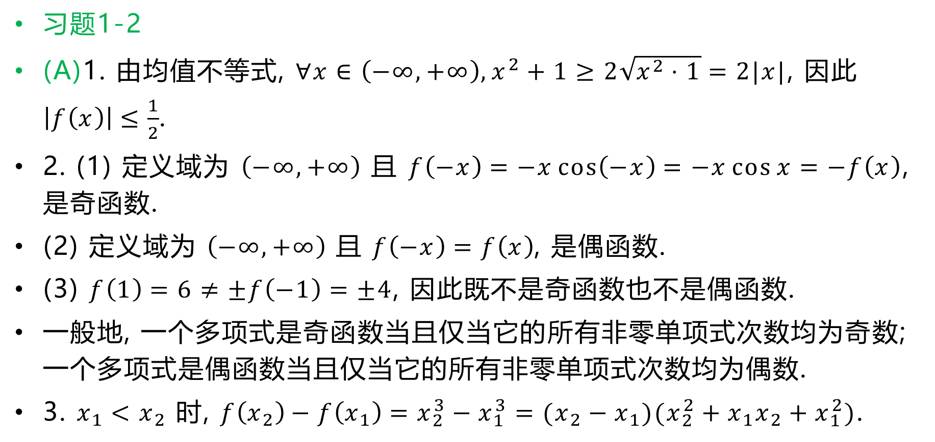
习题1-2
(A)1. 由均值不等式, $∀x∈\left(−∞,+∞\right), x^{2}+1≥2\sqrt{x^{2}⋅1}=2|x|$, 因此 $\left|f\left(x\right)\right|≤\frac{1}{2}$.
2. (1) 定义域为 $\left(−∞,+∞\right)$ 且 $f\left(−x\right)=−x\cos\left(−x\right)=−x\cos{x}=−f\left(x\right)$, 是奇函数.
(2) 定义域为 $\left(−∞,+∞\right)$ 且 $f\left(−x\right)=f\left(x\right)$, 是偶函数.
(3) $f\left(1\right)=6≠±f\left(−1\right)=±4$, 因此既不是奇函数也不是偶函数.
一般地, 一个多项式是奇函数当且仅当它的所有非零单项式次数均为奇数; 一个多项式是偶函数当且仅当它的所有非零单项式次数均为偶数.
3. $x_{1}<x_{2}$ 时, $f\left(x_{2}\right)−f\left(x_{1}\right)=x_{2}^{3}−x_{1}^{3}=(x_{2}−x_{1})(x_{2}^{2}+x_{1}x_{2}+x_{1}^{2})$.

Slide 6
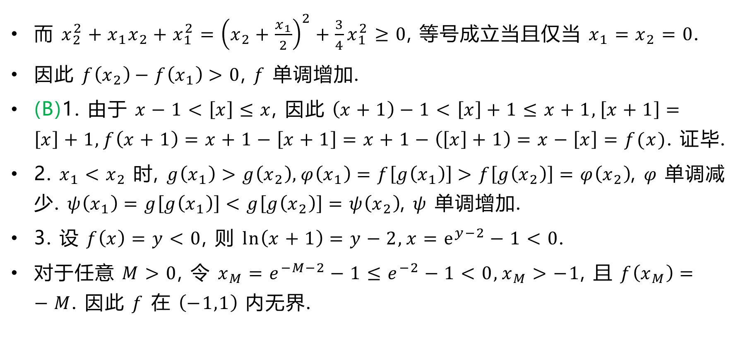
而 $x_{2}^{2}+x_{1}x_{2}+x_{1}^{2}={\left(x_{2}+\frac{x_{1}}{2}\right)}^{2}+\frac{3}{4}x_{1}^{2}≥0$, 等号成立当且仅当 $x_{1}=x_{2}=0$.
因此 $f\left(x_{2}\right)−f\left(x_{1}\right)>0$, $f$ 单调增加.
(B)1. 由于 $x−1<\left[x\right]≤x$, 因此 $\left(x+1\right)−1<\left[x\right]+1≤x+1,\left[x+1\right]=\left[x\right]+1,f\left(x+1\right)=x+1−\left[x+1\right]=x+1−\left(\left[x\right]+1\right)=x−\left[x\right]=f(x)$. 证毕.
2. $x_{1}<x_{2}$ 时, $g\left(x_{1}\right)>g\left(x_{2}\right),φ\left(x_{1}\right)=f\left[g\left(x_{1}\right)\right]>f\left[g\left(x_{2}\right)\right]=φ\left(x_{2}\right)$, $φ$ 单调减少. $ψ\left(x_{1}\right)=g\left[g\left(x_{1}\right)\right]<g\left[g\left(x_{2}\right)\right]=ψ\left(x_{2}\right)$, $ψ$ 单调增加.
3. 设 $f\left(x\right)=y<0$, 则 $\ln\left(x+1\right)=y−2, x=e^{y−2}−1<0$.
对于任意 $M>0$, 令 $x_{M}=e^{−M−2}−1≤e^{−2}−1<0, x_{M}>−1$, 且 $f\left(x_{M}\right)=−M$. 因此 $f$ 在 $\left(−1,1\right)$ 内无界.

Slide 7
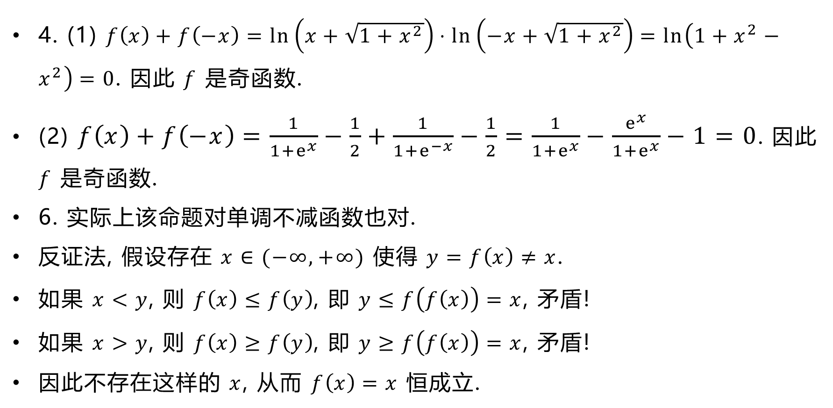
4. (1) $f\left(x\right)+f\left(−x\right)=\ln\left(x+\sqrt{1+x^{2}}\right)⋅\ln\left(−x+\sqrt{1+x^{2}}\right)=\ln\left(1+x^{2}−x^{2}\right)=0$. 因此 $f$ 是奇函数.
(2) $f\left(x\right)+f\left(−x\right)=\frac{1}{1+e^{x}}−\frac{1}{2}+\frac{1}{1+e^{−x}}−\frac{1}{2}=\frac{1}{1+e^{x}}−\frac{e^{x}}{1+e^{x}}−1=0$. 因此 $f$ 是奇函数.
6. 实际上该命题对单调不减函数也对.
反证法, 假设存在 $x∈(−∞,+∞)$ 使得 $y=f\left(x\right)≠x$.
如果 $x<y$, 则 $f\left(x\right)≤f\left(y\right)$, 即 $y≤f\left(f\left(x\right)\right)=x$, 矛盾!
如果 $x>y$, 则 $f\left(x\right)≥f\left(y\right)$, 即 $y≥f\left(f\left(x\right)\right)=x$, 矛盾!
因此不存在这样的 $x$, 从而 $f\left(x\right)=x$ 恒成立.

Slide 8










习题1-3(A)
1.
2. (1) $x≥0$ 时, $f\left(x\right)=x=\frac{1}{2}\left(x+x\right)=\frac{1}{2}\left(\left|x\right|+x\right)$.
$x<0$ 时, $f\left(x\right)=0=\frac{1}{2}\left(−x+x\right)=\frac{1}{2}\left(\left|x\right|+x\right)$.
(2) 因为 $\left|x\right|=\sqrt{x^{2}}$ 是初等函数, 因此 $f\left(x\right)$ 也是初等函数.
$$y$$
$$2$$
$$y=\sin{x}+1$$
$$1$$
$$y=\sin{x}$$
$$O$$
$$π$$
$$x$$
$$y=2\sin{x}$$

Slide 9
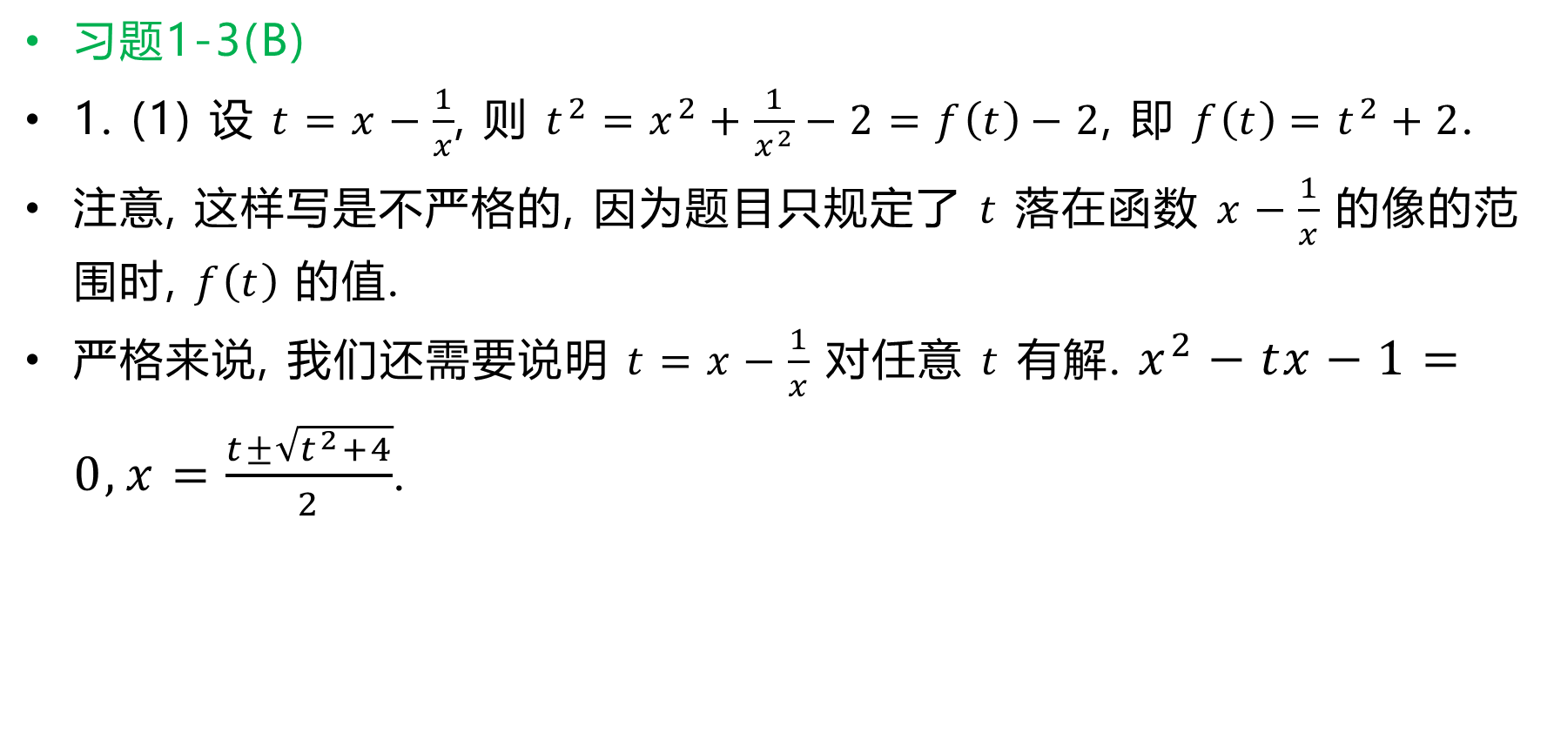
习题1-3(B)
1. (1) 设 $t=x−\frac{1}{x}$, 则 $t^{2}=x^{2}+\frac{1}{x^{2}}−2=f\left(t\right)−2$, 即 $f\left(t\right)=t^{2}+2$.
注意, 这样写是不严格的, 因为题目只规定了 $t$ 落在函数 $x−\frac{1}{x}$ 的像的范围时, $f\left(t\right)$ 的值.
严格来说, 我们还需要说明 $t=x−\frac{1}{x}$ 对任意 $t$ 有解. $x^{2}−tx−1=0, x=\frac{t±\sqrt{t^{2}+4}}{2}$.

Slide 10
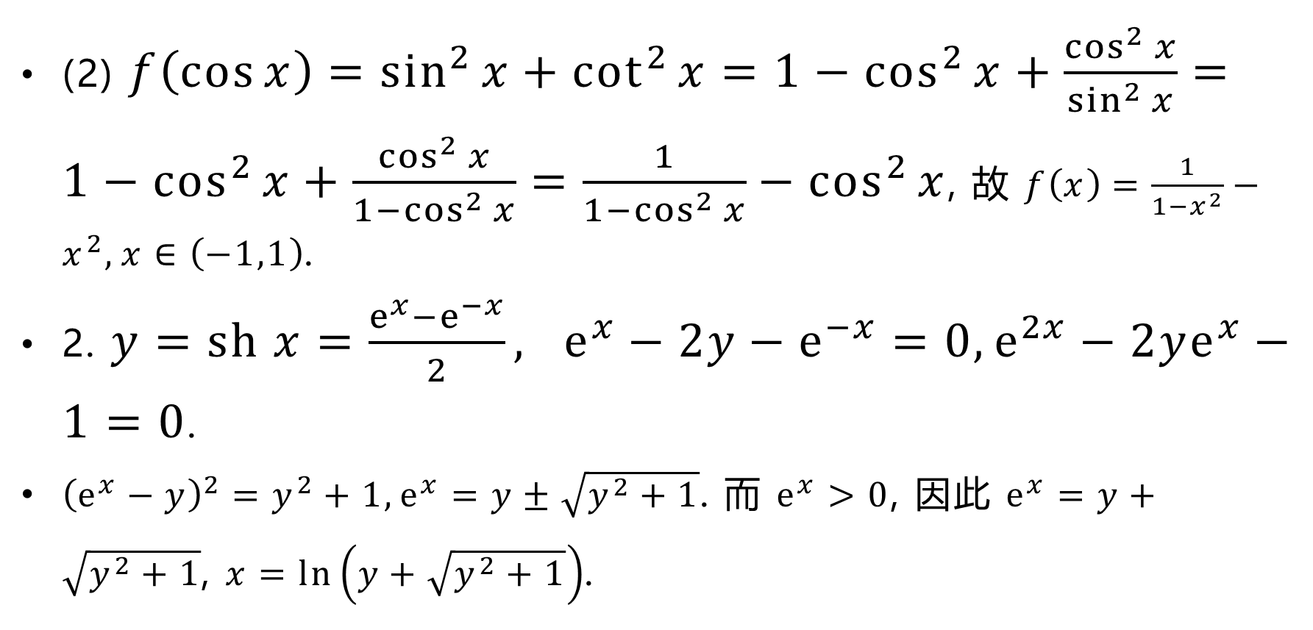
(2) $f\left(\cos{x}\right)=\sin^{2}{x}+\cot^{2}{x}=1−\cos^{2}{x}+\frac{\cos^{2}{x}}{\sin^{2}{x}}=1−\cos^{2}{x}+\frac{\cos^{2}{x}}{1−\cos^{2}{x}}=\frac{1}{1−\cos^{2}{x}}−\cos^{2}{x}$, 故 $f\left(x\right)=\frac{1}{1−x^{2}}−x^{2},x∈\left(−1,1\right)$.
2. $y=sh x=\frac{e^{x}−e^{−x}}{2}, e^{x}−2y−e^{−x}=0,e^{2x}−2ye^{x}−1=0$.
${\left(e^{x}−y\right)}^{2}=y^{2}+1, e^{x}=y±\sqrt{y^{2}+1}$. 而 $e^{x}>0$, 因此 $e^{x}=y+\sqrt{y^{2}+1}$, $x=\ln\left(y+\sqrt{y^{2}+1}\right)$.

Slide 11
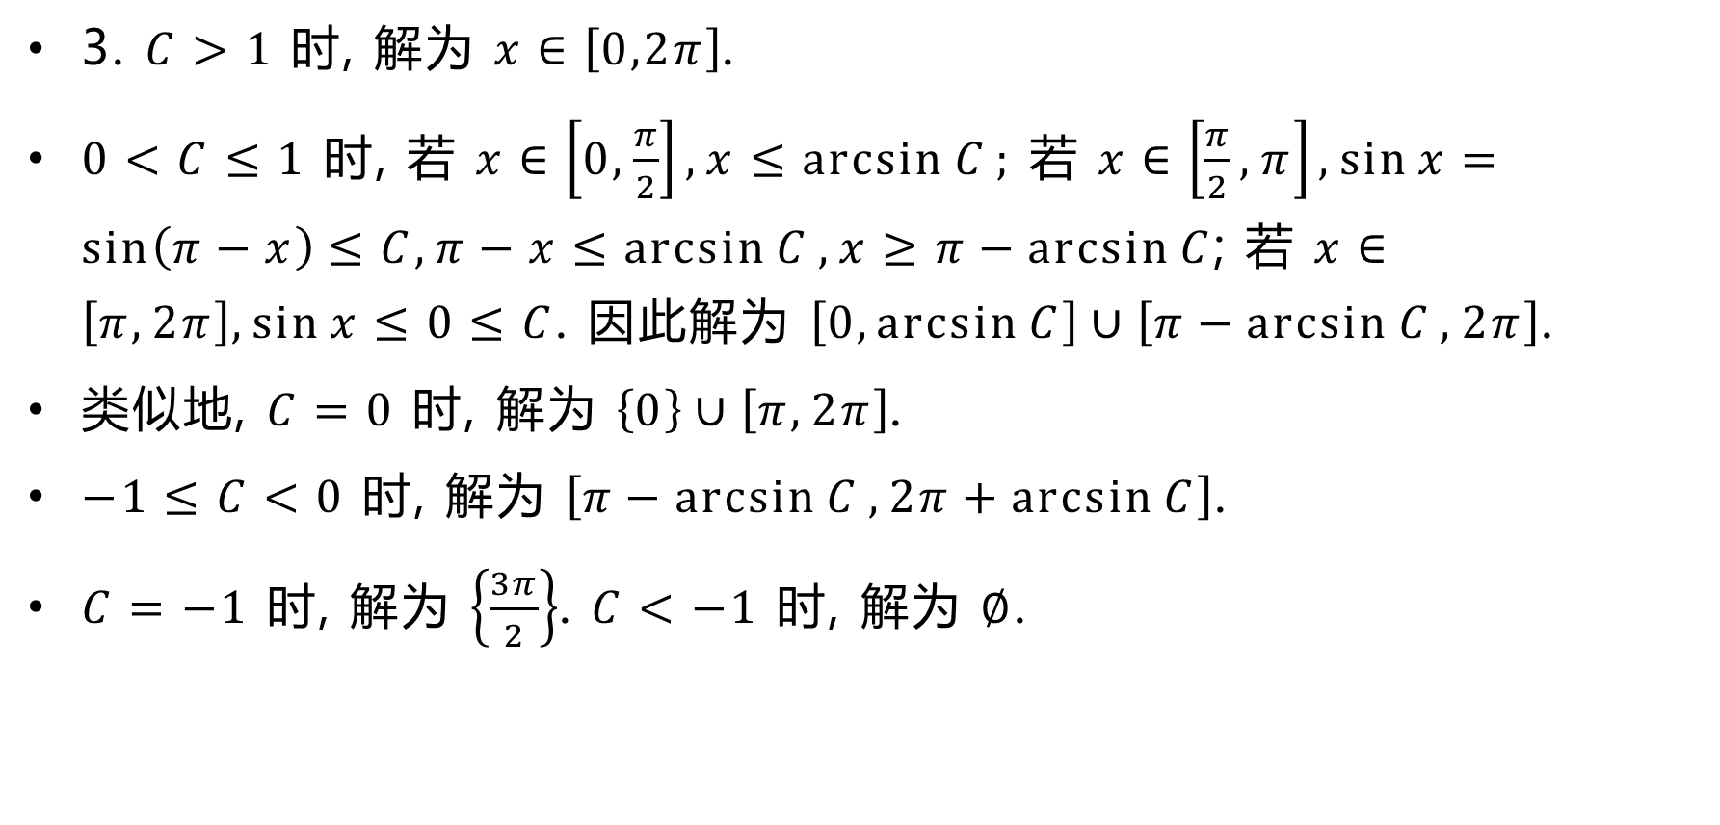
3. $C>1$ 时, 解为 $x∈\left[0,2π\right]$.
$0<C≤1$ 时, 若 $x∈\left[0,\frac{π}{2}\right],x≤\arcsin{C};$ 若 $x∈\left[\frac{π}{2},π\right],\sin{x}=\sin\left(π−x\right)≤C,π−x≤\arcsin{C},x≥π−\arcsin{C}$; 若 $x∈\left[π,2π\right],\sin{x}≤0≤C$. 因此解为 $\left[0,\arcsin{C}\right]∪\left[π−\arcsin{C},2π\right]$.
类似地, $C=0$ 时, 解为 $\left\{0\right\}∪\left[π,2π\right]$.
$−1≤C<0$ 时, 解为 $\left[π−\arcsin{C},2π+\arcsin{C}\right]$.
$C=−1$ 时, 解为 $\left\{\frac{3π}{2}\right\}$. $C<−1$ 时, 解为 $∅$.

Slide 12
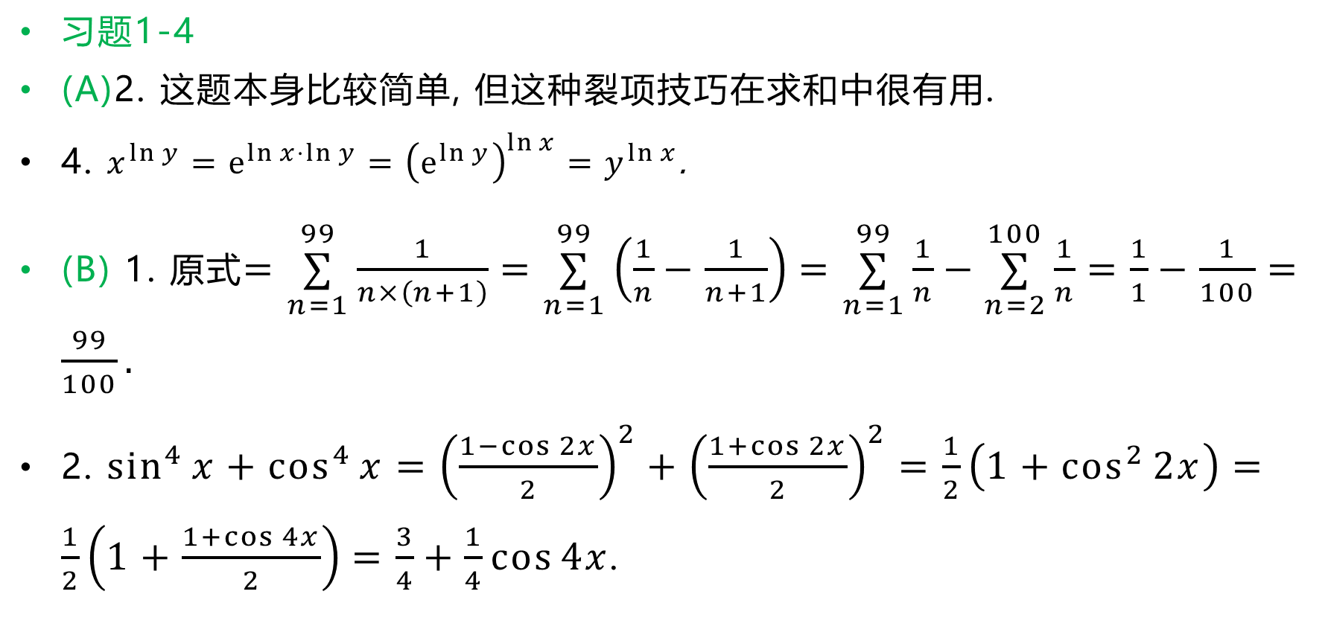
习题1-4
(A)2. 这题本身比较简单, 但这种裂项技巧在求和中很有用.
4. $x^{\ln{y}}=e^{\ln{x}⋅\ln{y}}={\left(e^{\ln{y}}\right)}^{\ln{x}}=y^{\ln{x}}$.
(B) 1. 原式$=\overset{99}{\underset{n=1}{∑}}\frac{1}{n×\left(n+1\right)}=\overset{99}{\underset{n=1}{∑}}\left(\frac{1}{n}−\frac{1}{n+1}\right)=\overset{99}{\underset{n=1}{∑}}\frac{1}{n}−\overset{100}{\underset{n=2}{∑}}\frac{1}{n}=\frac{1}{1}−\frac{1}{100}=\frac{99}{100}.$
2. $\sin^{4}{x}+\cos^{4}{x}={\left(\frac{1−\cos{2x}}{2}\right)}^{2}+{\left(\frac{1+\cos{2x}}{2}\right)}^{2}=\frac{1}{2}\left(1+\cos^{2}{2x}\right)=\frac{1}{2}\left(1+\frac{1+\cos{4x}}{2}\right)=\frac{3}{4}+\frac{1}{4}\cos{4x}$.

Slide 13
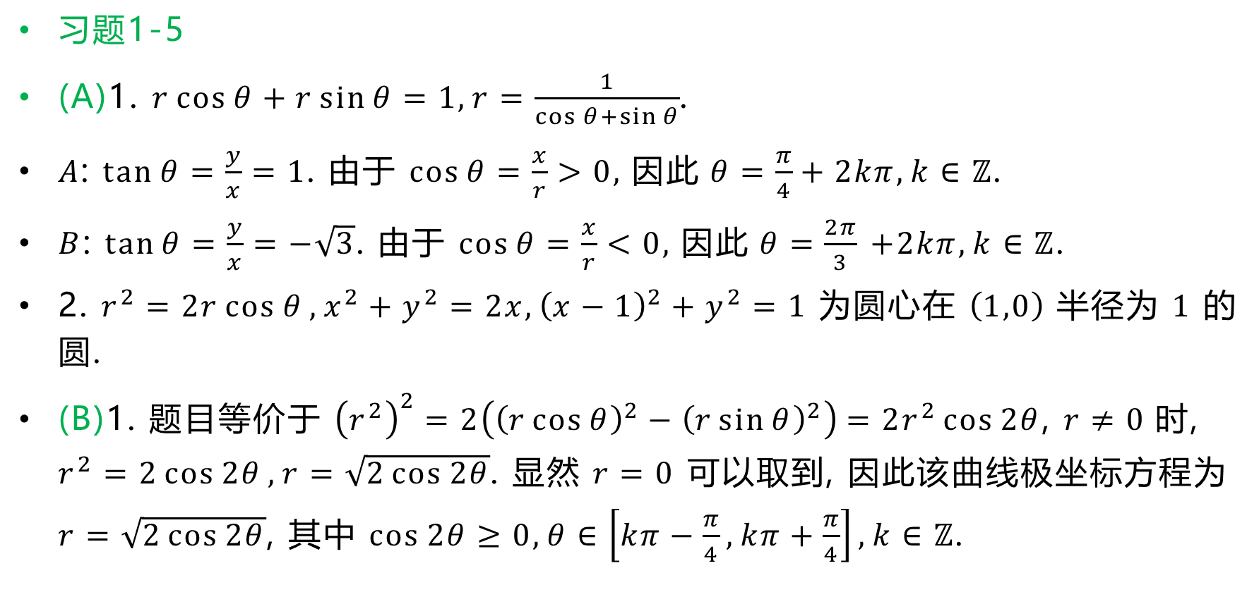
习题1-5
(A)1. $r\cos{θ}+r\sin{θ}=1,r=\frac{1}{\cos{θ}+\sin{θ}}$.
$A$: $\tan{θ}=\frac{y}{x}=1$. 由于 $\cos{θ}=\frac{x}{r}>0$, 因此 $θ=\frac{π}{4}+2kπ,k∈ℤ$.
$B$: $\tan{θ}=\frac{y}{x}=−\sqrt{3}$. 由于 $\cos{θ}=\frac{x}{r}<0$, 因此 $θ=\frac{2π}{3}$ $+2kπ,k∈ℤ$.
2. $r^{2}=2r\cos{θ}, x^{2}+y^{2}=2x,{\left(x−1\right)}^{2}+y^{2}=1$ 为圆心在 $\left(1,0\right)$ 半径为 $1$ 的圆.
(B)1. 题目等价于 ${\left(r^{2}\right)}^{2}=2\left({\left(r\cos{θ}\right)}^{2}−{\left(r\sin{θ}\right)}^{2}\right)=2r^{2}\cos{2θ}$, $r≠0 时$, $r^{2}=2\cos{2θ}, r=\sqrt{2\cos{2θ}}$. 显然 $r=0$ 可以取到, 因此该曲线极坐标方程为 $r=\sqrt{2\cos{2θ}}$, 其中 $\cos{2θ}≥0, θ∈\left[kπ−\frac{π}{4},kπ+\frac{π}{4}\right],k∈ℤ$.

Slide 14
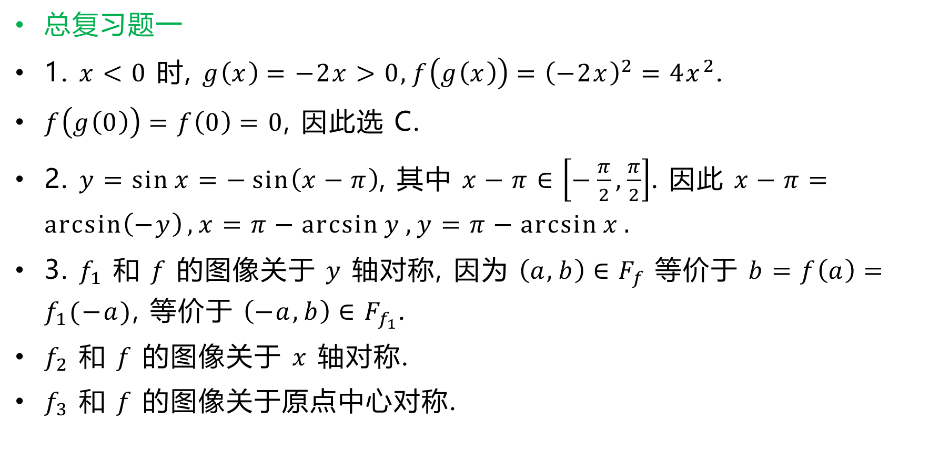
总复习题一
1. $x<0$ 时, $g\left(x\right)=−2x>0, f\left(g\left(x\right)\right)={\left(−2x\right)}^{2}=4x^{2}$.
$f\left(g\left(0\right)\right)=f\left(0\right)=0$, 因此选 C.
2. $y=\sin{x}=−\sin\left(x−π\right)$, 其中 $x−π∈\left[−\frac{π}{2},\frac{π}{2}\right]$. 因此 $x−π=\arcsin\left(−y\right), x=π−\arcsin{y},y=π−\arcsin{x}.$
3. $f_{1}$ 和 $f$ 的图像关于 $y$ 轴对称, 因为 $\left(a,b\right)∈F_{f}$ 等价于 $b=f\left(a\right)=f_{1}(−a)$, 等价于 $\left(−a,b\right)∈F_{f_{1}}$.
$f_{2}$ 和 $f$ 的图像关于 $x$ 轴对称.
$f_{3}$ 和 $f$ 的图像关于原点中心对称.

Slide 15
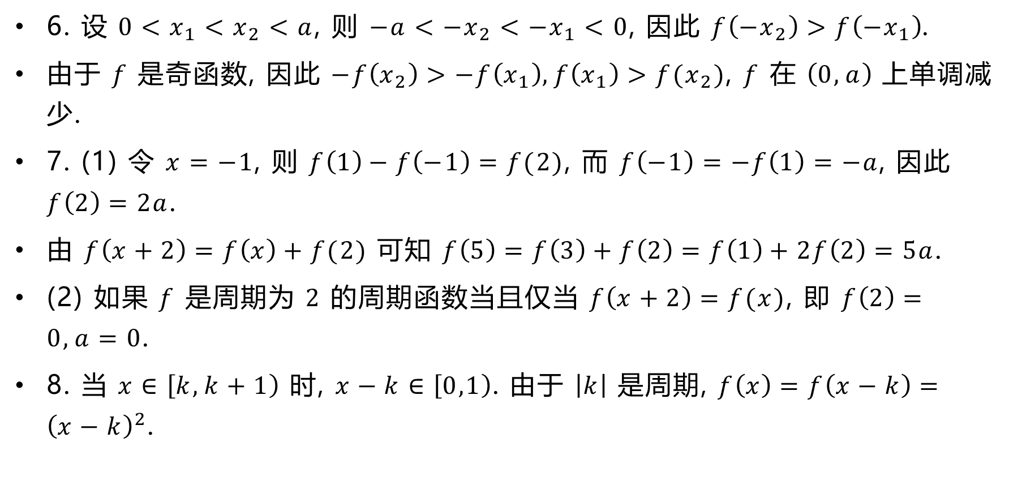
6. 设 $0<x_{1}<x_{2}<a$, 则 $−a<−x_{2}<−x_{1}<0$, 因此 $f\left(−x_{2}\right)>f\left(−x_{1}\right)$.
由于 $f$ 是奇函数, 因此 $−f\left(x_{2}\right)>−f\left(x_{1}\right), f\left(x_{1}\right)>f(x_{2})$, $f$ 在 $\left(0,a\right)$ 上单调减少.
7. (1) 令 $x=−1$, 则 $f\left(1\right)−f\left(−1\right)=f(2)$, 而 $f\left(−1\right)=−f\left(1\right)=−a$, 因此 $f\left(2\right)=2a$.
由 $f\left(x+2\right)=f\left(x\right)+f(2)$ 可知 $f\left(5\right)=f\left(3\right)+f\left(2\right)=f\left(1\right)+2f\left(2\right)=5a$.
(2) 如果 $f$ 是周期为 $2$ 的周期函数当且仅当 $f\left(x+2\right)=f(x)$, 即 $f\left(2\right)=0, a=0$.
8. 当 $x∈\left[k,k+1\right)$ 时, $x−k∈\left[0,1\right)$. 由于 $\left|k\right|$ 是周期, $f\left(x\right)=f\left(x−k\right)={\left(x−k\right)}^{2}$.

Slide 16
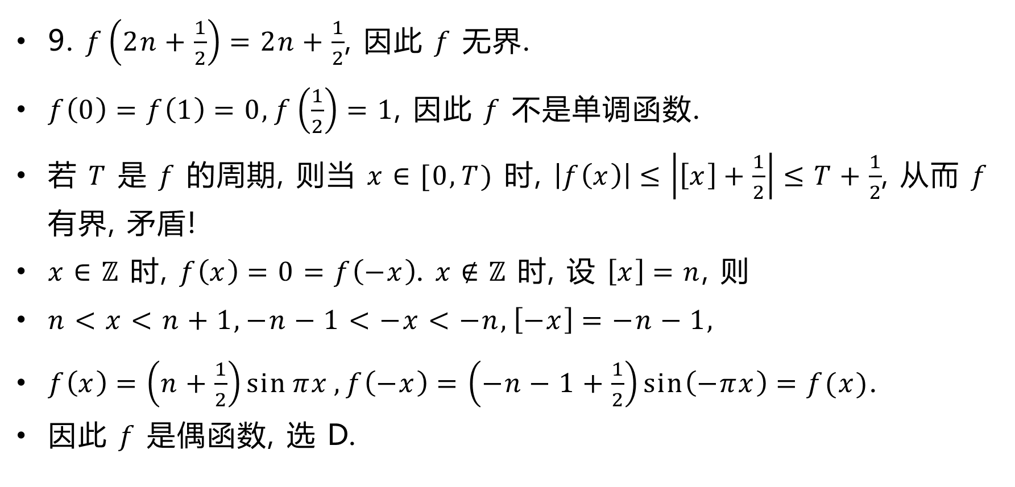
9. $f\left(2n+\frac{1}{2}\right)=2n+\frac{1}{2}$, 因此 $f$ 无界.
$f\left(0\right)=f\left(1\right)=0, f\left(\frac{1}{2}\right)=1$, 因此 $f$ 不是单调函数.
若 $T$ 是 $f$ 的周期, 则当 $x∈[0,T)$ 时, $\left|f\left(x\right)\right|≤\left|\left[x\right]+\frac{1}{2}\right|≤T+\frac{1}{2}$, 从而 $f$ 有界, 矛盾!
$x∈ℤ$ 时, $f\left(x\right)=0=f\left(−x\right)$. $x∉ℤ$ 时, $设$ $\left[x\right]=n$, 则
$n<x<n+1, −n−1<−x<−n,\left[−x\right]=−n−1,$
$f\left(x\right)=\left(n+\frac{1}{2}\right)\sin{πx}, f\left(−x\right)=\left(−n−1+\frac{1}{2}\right)\sin\left(−πx\right)=f(x)$.
因此 $f$ 是偶函数, 选 D.

Slide 17
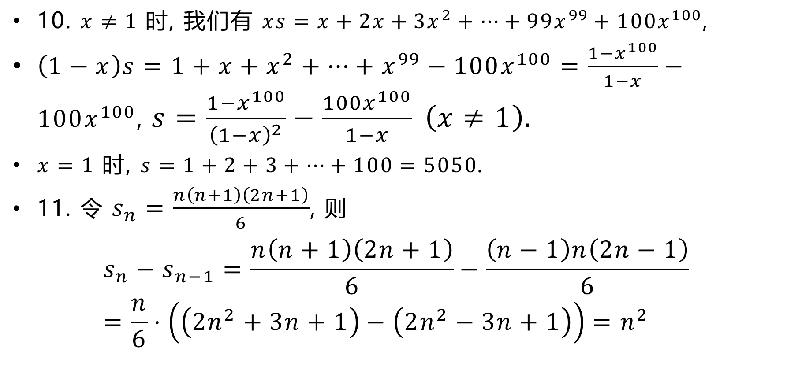
10. $x≠1$ 时, 我们有 $xs=x+2x+3x^{2}+⋯+99x^{99}+100x^{100}$,
$\left(1−x\right)s=1+x+x^{2}+⋯+x^{99}−100x^{100}=\frac{1−x^{100}}{1−x}−100x^{100}$, $s=\frac{1−x^{100}}{{\left(1−x\right)}^{2}}−\frac{100x^{100}}{1−x} \left(x≠1\right).$
$x=1$ 时, $s=1+2+3+⋯+100=5050$.
11. 令 $s_{n}=\frac{n\left(n+1\right)\left(2n+1\right)}{6}$, 则
$$s_{n}−s_{n−1}=\frac{n\left(n+1\right)\left(2n+1\right)}{6}−\frac{\left(n−1\right)n\left(2n−1\right)}{6}=\frac{n}{6}⋅\left(\left(2n^{2}+3n+1\right)−\left(2n^{2}−3n+1\right)\right)=n^{2}$$

Slide 18
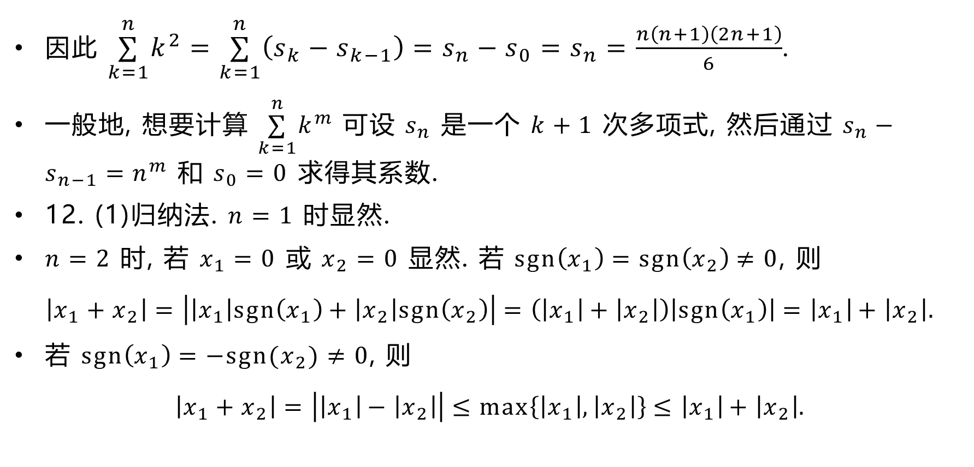
因此 $\overset{n}{\underset{k=1}{∑}}k^{2}=\overset{n}{\underset{k=1}{∑}}\left(s_{k}−s_{k−1}\right)=s_{n}−s_{0}=s_{n}=\frac{n\left(n+1\right)\left(2n+1\right)}{6}$.
一般地, 想要计算 $\overset{n}{\underset{k=1}{∑}}k^{m}$ 可设 $s_{n}$ 是一个 $k+1$ 次多项式, 然后通过 $s_{n}−s_{n−1}=n^{m}$ 和 $s_{0}=0$ 求得其系数.
12. (1)归纳法. $n=1$ 时显然.
$n=2$ 时, 若 $x_{1}=0$ 或 $x_{2}=0$ 显然. 若 $sgn\left(x_{1}\right)=sgn\left(x_{2}\right)≠0$, 则
$$\left|x_{1}+x_{2}\right|=\left|\left|x_{1}\right|sgn\left(x_{1}\right)+\left|x_{2}\right|sgn\left(x_{2}\right)\right|=\left(\left|x_{1}\right|+\left|x_{2}\right|\right)\left|sgn\left(x_{1}\right)\right|=\left|x_{1}\right|+\left|x_{2}\right|.$$
若 $sgn\left(x_{1}\right)=−sgn(x_{2})≠0$, 则
$$\left|x_{1}+x_{2}\right|=\left|\left|x_{1}\right|−\left|x_{2}\right|\right|≤\max\left\{\left|x_{1}\right|,\left|x_{2}\right|\right\}≤\left|x_{1}\right|+\left|x_{2}\right|.$$

Slide 19
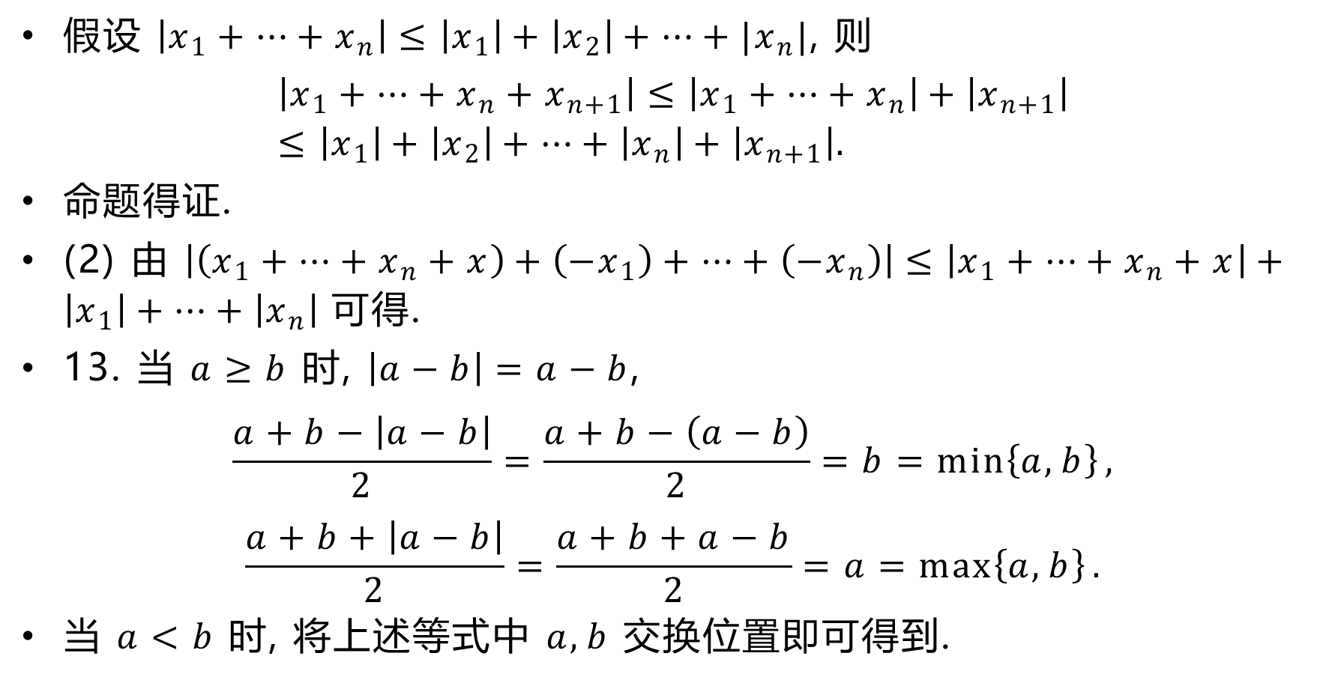
假设 $\left|x_{1}+…+x_{n}\right|≤\left|x_{1}\right|+\left|x_{2}\right|+⋯+|x_{n}|$, 则
$$\left|x_{1}+…+x_{n}+x_{n+1}\right|≤\left|x_{1}+…+x_{n}\right|+\left|x_{n+1}\right|≤\left|x_{1}\right|+\left|x_{2}\right|+⋯+\left|x_{n}\right|+\left|x_{n+1}\right|.$$
命题得证.
(2) 由 $\left|\left(x_{1}+⋯+x_{n}+x\right)+\left(−x_{1}\right)+⋯+\left(−x_{n}\right)\right|≤\left|x_{1}+⋯+x_{n}+x\right|+\left|x_{1}\right|+⋯+\left|x_{n}\right|$ 可得.
13. 当 $a≥b$ 时, $\left|a−b\right|=a−b$,
$$\frac{a+b−\left|a−b\right|}{2}=\frac{a+b−\left(a−b\right)}{2}=b=\min\left\{a,b\right\},$$
$$\frac{a+b+\left|a−b\right|}{2}=\frac{a+b+a−b}{2}=a=\max\left\{a,b\right\}.$$
当 $a<b$ 时, 将上述等式中 $a,b$ 交换位置即可得到.

